Slide 1
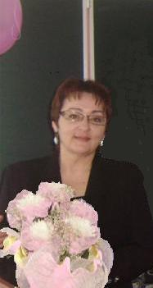
Учитель информатики и ИКТ Иванова Вита Николаевна. Земцовская школа. Тверская область.
Тест по информатике
Информация и
информационные процессы
Введите фамилию и имя
Всего заданий
20
Начать тестирование
Время тестирования
10
мин.
Notes:
Для создания теста автор использовала конструктор тестов.
Версия от 10.03.2013 г. Последнюю версию конструктора смотрите на сайте «Тестирование в MS PowerPoint» http://www.rosinka.vrn.ru/pp/

Slide 2
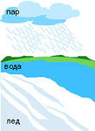
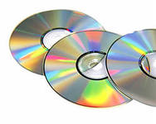
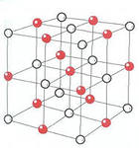
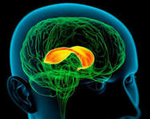
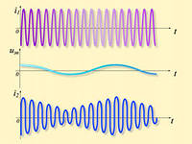
Носителями информации могут быть…
1
волны различной природы
2
различные состояния вещества
3
только элементарные частицы
4
только мозг человека и животных
5
любые материальные объекты
Задание
1
1 балл
Выберите все правильные ответы!
Далее
Notes:
ПРАВИЛЬНЫЕ ОТВЕТЫ -1,2,5
Картинка ВОЛНА http://im8-tub-ru.yandex.net/i?id=140609813-31-72&n=21
Картинка СОСТОЯНИЕ ВЕЩЕСТВА http://im8-tub-ru.yandex.net/i?id=133954581-71-72&n=21
Картинка КРИСТАЛЛИЧЕСКАЯ РЕШЁТКА http://im4-tub-ru.yandex.net/i?id=56674923-30-72&n=21
Картинка ОПТИЧЕСКИЕ ДИСКИ http://im5-tub-ru.yandex.net/i?id=105654586-38-72&n=21
Картинка МОЗГ ЧЕЛОВЕКА http://im7-tub-ru.yandex.net/i?id=304150577-16-72&n=21

Slide 3
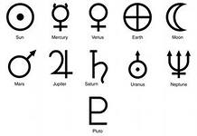
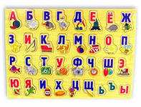
Информация хранится, передается, обрабатывается в виде…
1
знаков
2
сигналов
3
символов
4
импульсов
Задание
2
1 балл
Выберите все правильные ответы!
Далее
Notes:
ПРАВИЛЬНЫЕ ОТВЕТЫ – 1,2
Картинка ДОРОЖНЫЕ ЗНАКИ http://im7-tub-ru.yandex.net/i?id=118180333-66-72&n=21
Картинка АСТРОЛОГИЧЕСКИЕ СИМВОЛЫ http://im8-tub-ru.yandex.net/i?id=101508870-18-72&n=21
Картинка СВЕТОФОР http://im7-tub-ru.yandex.net/i?id=359168330-36-72&n=21
Картинка ИМПУЛЬС http://im3-tub-ru.yandex.net/i?id=444591932-43-72&n=21
Картинка АЛФАВИТ http://im7-tub-ru.yandex.net/i?id=297952061-35-72&n=21
Картинка ОБЕЗЬЯНКА http://gsmnet.ru/anime/1/c079.gif

Slide 4
Информация необходима, чтобы…
1
ориентироваться в изменяющейся обстановке
2
пополнять наши знания об окружающем мире
3
принимать решения
4
решать разнообразные обыденные и профессиональные задачи
Задание
3
1 балл
Далее
Notes:
ПРАВИЛЬНЫЙ ОТВЕТ - 3
Картинка ЧЕЛОВЕЧЕК С ВОПРОСАМИ http://im8-tub-ru.yandex.net/i?id=18660191-05-72&n=21
Картинка КОТ http://gsmnet.ru/anime/2/159b.gif

Slide 5
Качество решений, принятых на основании полученной информации, зависит от…
1
вида информации
2
свойств информации
3
количества информации
4
способов передачи и хранения информации
Задание
4
1 балл
Далее
Notes:
ПРАВИЛЬНЫЙ ОТВЕТ - 2
Картинка ЧЕЛОВЕК С ВОПРОСИТЕЛЬНЫМ ЗНАКОМ http://im3-tub-ru.yandex.net/i?id=176411705-00-72&n=21

Slide 6
На качество принятого решения влияют…
1
полнота информации
2
понятность информации
3
актуальность информации
4
степень субъективности информации
5
достоверность информации
6
полезность информации
Задание
5
1 балл
Выберите все правильные ответы!
Далее
Notes:
ПРАВИЛЬНЫЕ ОТВЕТЫ – 1,2,3,4,5,6
Картинка ОБЕЗЬЯНКА http://gsmnet.ru/anime/1/c079.gif

Slide 7
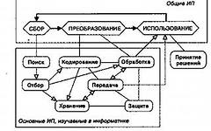
Верно ли утверждение: «Информация не существует сама по себе, она проявляется в информационных процессах»?
1
Нет
2
Верно лишь для некоторых систем
3
Да
Задание
6
1 балл
Далее
Notes:
ПРАВИЛЬНЫЙ ОТВЕТ – 3
Картника СХЕМА ИНФОРМАЦИОННЫХ ПРОЦЕССОВ http://im0-tub-ru.yandex.net/i?id=39182568-55-72&n=21
Картинка КОТ http://gsmnet.ru/anime/2/159b.gif

Slide 8
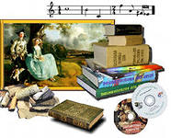
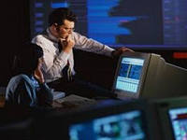
Верно ли, что информатика изучает информационные процессы, протекающие в системах любой природы?
1
Нет, только в технических системах.
2
Нет, преимущественно в социальных и технических системах.
3
В зависимости от обстоятельств, от конкретной задачи.
4
Да, в любой.
Задание
7
1 балл
Далее
Notes:
ПРАВИЛЬНЫЙ ОТВЕТ - 2
Картинка в правом нижнем углу http://im6-tub-ru.yandex.net/i?id=404079209-16-72&n=21
Картинка ЛЮДИ ЗА КОПМЬЮТЕРОМ http://im7-tub-ru.yandex.net/i?id=26968804-05-72&n=21

Slide 9
Наиболее обобщенными информационными процессами считают…
1
Поиск
2
Сбор
3
Хранение
4
Кодирование
5
Преобразование
6
Применение (использование)
Задание
8
1 балл
Выберите все правильные ответы!
Далее
Notes:
ПРАВИЛЬНЫЙ ОТВЕТ – 2,5,6
Картника СХЕМА ИНФОРМАЦИОННЫХ ПРОЦЕССОВ http://im0-tub-ru.yandex.net/i?id=39182568-55-72&n=21
Картинка ЧЕЛОВЕК ЗА КОМПОМ http://gsmnet.ru/anime/a36.gif

Slide 10
Можно ли кодирование информации рассматривать как один из способов её обработки?
1
Нет
2
Да
Задание
9
1 балл
Далее
Notes:
ПРАВИЛЬНЫЙ ОТВЕТ - 2
Картинка ЧЕЛОВЕК ЗА КОМПОМ http://gsmnet.ru/anime/a36.gif
Картинка АКВАРИУМ http://gsmnet.ru/anime/05.gif

Slide 11
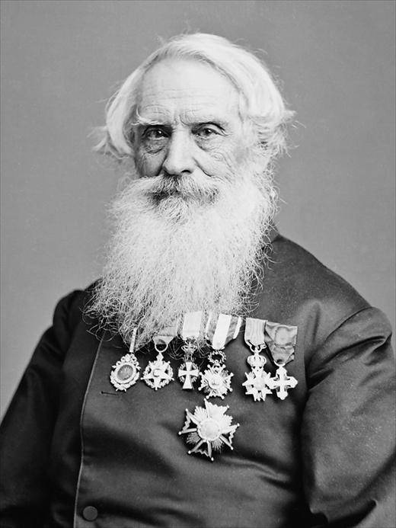
В азбуке Морзе используется…
1
Двоичный алфавит
2
Троичный алфавит
Морзе (Самуил Фенли Бриз Morse) - изобретатель электромагнитного пишущего телеграфа (1791 - 1872)
Задание
10
1 балл
Далее
Notes:
ПРАВИЛЬНЫЙ ОТВЕТ - 2
Портрет Морзе http://im2-tub-ru.yandex.net/i?id=431579853-36-72&n=21

Slide 12
Может ли алфавит для кодирования сообщения состоять только из одного знака?
1
Нет
2
Да
Задание
11
1 балл
Далее
Notes:
ПРАВИЛЬНЫЙ ОТВЕТ - 1
Картинка БУКВА Ж http://im2-tub-ru.yandex.net/i?id=46172466-13-72&n=21

Slide 13
Использование двоичного алфавита для кодирования влечёт за собой возможность…
1
Использовать код переменной длины
2
Использовать код постоянной длины
Закодировать не более 2^{n} символов при использовании кода длины n
3
Закодировать не более n² символов при использовании кода длины n
4
5
Использовать более простое устройство для распознавания (дешифровки) сообщений
Задание
12
3 бал.
Выберите все правильные ответы!
Далее
Notes:
ПРАВИЛЬНЫЕ ОТВЕТЫ – 2,3,5
Картинка ГЛОБУС В РУКАХ http://im4-tub-ru.yandex.net/i?id=340433775-52-72&n=21

Slide 14
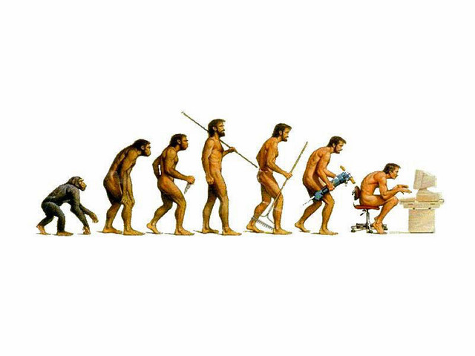
Проблемы организации хранения информации возникли перед человечеством…
1
В глубокой древности до появления письменности
2
С появлением письменности
3
С развитием книгопечатания
4
С развитием компьютерных сетей
Задание
13
1 балл
Далее
Notes:
ПРАВИЛЬНЫЙ ОТВЕТ - 1
Картинка ОТ ОБЕЗЬЯНЫ К КОМПЬЮТЕРУ http://students.idv.edu/~9856816/evolution.jpg

Slide 15
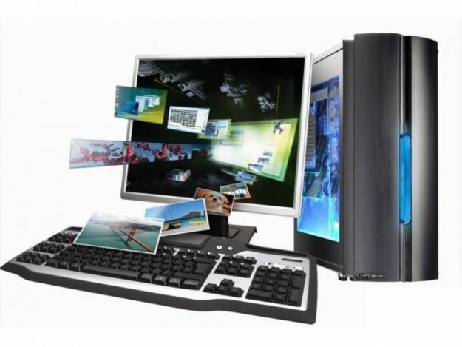
Хранение информации – это…
1
её распространение во времени
2
её распространение в пространстве
3
её размещение в памяти человека
Задание
14
1 бал.
Далее
Notes:
ПРАВИЛЬНЫЙ ОТВЕТ - 1
Картинка КОМПЬЮТЕР http://asip.ru/plugins/adverts/img/0-objavlenie2.jpg

Slide 16
Передача информации – это …
1
её распространение во времени
2
её распространение в пространстве
3
её размещение в памяти человека
Задание
15
1 балл
Далее
Notes:
ПРАВИЛЬНЫЙ ОТВЕТ – 2
Картинка КОМПЬЮТЕР http://asip.ru/plugins/adverts/img/0-objavlenie2.jpg

Slide 17
Процесс изменения формы представления информации или её содержания называется…
1
переделкой
2
расшифровкой
3
обработкой
Задание
16
1 балл
Далее
Notes:
ПРАВИЛЬНЫЙ ОТВЕТ - 3
Картинка КОМПЬЮТЕР http://asip.ru/plugins/adverts/img/0-objavlenie2.jpg

Slide 18
В какой из групп перечислены устройства вывода информации?
1
Винчестер, лазерный диск, модем
2
Монитор, принтер, звуковые колонки
Задание
17
1 балл
Далее
Notes:
Картинка КОМПЬЮТЕР http://asip.ru/plugins/adverts/img/0-objavlenie2.jpg

Slide 19
Можно ли одно и то же сообщение с помощью одного алфавита закодировать разными способами?
11
1
Нет
2
Да
А
3
Не знаю
А
0
Задание
18
1 балл
Далее
Notes:
ПРАВИЛЬНЫЙ ОТВЕТ - 2
Картинка БУКВА Ж http://im2-tub-ru.yandex.net/i?id=46172466-13-72&n=21

Slide 20
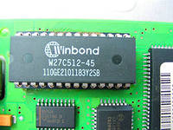
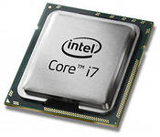
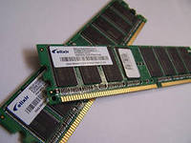
Устройство для автоматизированной обработки информации называется…
1
ПЗУ
2
Процессор
3
ОЗУ
Задание
19
1 балл
Далее
Notes:
ПРАВИЛЬНЫЙ ОТВЕТ - 2
Картинка ПРОЦЕССОР http://im7-tub-ru.yandex.net/i?id=378832727-35-72&n=21
Картинка ПЗУ http://im8-tub-ru.yandex.net/i?id=148053327-53-72&n=21
Картинка ОЗУ http://im3-tub-ru.yandex.net/i?id=448533756-19-72&n=21

Slide 21
Способ передачи информации при трансляции радиопередачи - …
1
От многих к одному
2
От одного ко многим
3
От одного к одному
Задание
20
1 балл
Итоги
Notes:
ПРАВИЛЬНЫЙ ОТВЕТ – 2
Картинка ПЕРВАЯ РАДИОТРАНСЛЯЦИЯ http://im4-tub-ru.yandex.net/i?id=139142701-11-72&n=21

Slide 22
Результаты тестирования
Подождите!
Идет обработка данных
Оценка
Правильных ответов
Набранных баллов
Ошибки в выборе ответов на задания:
Всего заданий
бал.
Снова
Выход
Затрачено времени
Notes:
В конструкторе использована идея перемещения объектов в режиме просмотра демонстрации, предложенная Гансом Хофманом (Hans Werner Hofmann hw@lemitec.de)

